Slide 1

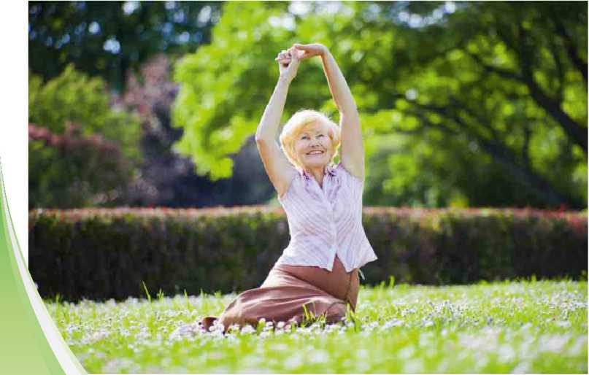
Вторичная профилактика инсульта
МНПЦМРВСМ
Renascentem ad vitam
РЕКОМЕНДАЦИИ ДЛЯ ПАЦИЕНТОВ
Пути вторичной профилактики инсульта всегда индивидуальны и основаны
на купировании причин (факторов риска) уже развившегося заболевания. Обязательным компонентом любой вторичной профилактики является медикаментозная терапия хронических заболеваний сердечно-сосудистой системы.
Имеется также ряд общих мер, которые снижают риск повторного инсульта.
К таким мерам относятся:
■ Регулярная физическая активность
■ Рациональное питание
■ Снижение избыточной массы тела и лечение ожирения
■ Избавление от вредных привычек: отказ от курения и употребления алкоголь

Slide 2

ФИЗИЧЕСКАЯ АКТИВНОСТЬ
Ежедневное выполнение комплекса упражнений лечебной физкультуры не только поддерживает необходимую силу мышц конечностей, но и тренирует сердечно-сосудистую систему, лёгкие, повышает адаптационные возможности организма.
ПРАВИЛА ЗДОРОВОЙ ДИЕТЫ
Диета, направленная на снижение массы тела, предполагает уменьшение потребления следующих продуктов:
■ Жирные сорта мяса и животные жиры (сливочное масло, сало, субпродукты)
■ Яйца
■ Маргарин, майонез
■ Печень трески, кальмары
■ Пальмовое и кокосовое растительные масла
■ Быстроусвояемые углеводы: сахар, крахмалистые (картофель, белый хлеб) продукты

Slide 3
Необходимо включить в свой рацион
■ Подсолнечное, кукурузное, оливковое, рапсовое, льняное масла
■ Рыбий жир
■ Рыбу холодных морей (сельдь, скумбрия, макрель, лосось, тунец, сардины, палтус)
■ Свежие фрукты, овощи и ягоды
■ Зерновые продукты: хлеб из муки грубого помола, крупяные каши (овсяная, гречневая, ячменная)
■ Нежирные сорта творога
■ Орехи
КОРРЕКЦИЯ ВЕСА И РАЦИОНАЛЬНОЕ ПИТАНИЕ
Избыточная масса тела является не просто лишним «грузом», который нам приходится носить. Повышенный вес всегда сопряжён с:
■ повышением уровня холестерина крови
■ атеросклерозом сосудов
■ артериальной гипертонией
■ повышенным риском сахарного диабета
■ развитием дегенеративно-дистрофических заболеваний опорно-двигательного аппарата (остеоартроз, остеохондроз).
Чтобы определить, есть ли у Вас ожирение или избыточной вес, необходимо посчитать Индекс Массы Тела (ИМТ), равный массе тела (в кг), делённой на рост (в м) в квадрате. Если ИМТ > 30, то ожирение есть.

Slide 4
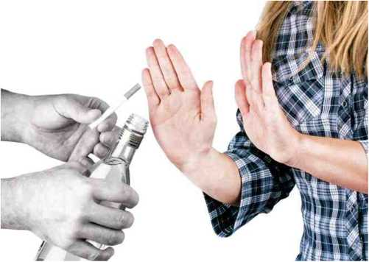
ВРЕДНЫЕ ПРИВЫЧКИ
Курение и избыточное употребление алкоголя всегда сопровождаются нарушениями со стороны сердечно­сосудистой системы, многократно утяжеляют течение артериальной гипертонии, способствуют развитию атеросклероза.
По этой причине необходимо отказаться от курения табачных изделий и употребления алкоголя.
СПЕЦИФИЧЕСКАЯ ВТОРИЧНАЯ ПРОФИЛАКТИКА ИНСУЛЬТА
Строится в зависимости от непосредственной причины случившейся сосудистой катастрофы.
АТЕРОТРОМБОЗ
В основе данного ишемического варианта инсульта лежит перекрытие просвета мозговых артерий фрагментами атеросклеротической бляшки, которая чаще всего располагается в одной из сонных артерий. Если на УЗИ сосудов шеи выявляется их склеротическое поражение, то может возникнуть необходимость в проведении операции на стенке сосуда, направленной на удаление атеросклеротической бляшки.
Если обнаружен повышенный уровень холестерина крови, то из пищи исключают продукты богатые холестерином: животные жиры, яйца, фаст-фуд, майонез, маргарин.
Если диета не помогает нормализовать уровень холестерина, врач может назначить гиполипидемическую терапию: статины, фибраты, омега-3-полиненасыщенные жирные кислоты или другие препараты.

Slide 5
КАРДИОЭМБОЛИЯ
Ишемический вариант инсульта, при котором просвет сосуда перекрывается кровяным сгустком - тромбом. В кровяное русло сгусток попадает из крупного сосуда или из полости сердца, где создаются благоприятные условия для образования тромбов при:
■ Мерцательной аритмии
■ Искусственных клапанах сердца
■ Недавно перенесённом эндокардите
■ Повышенной вязкости крови
В качестве профилактики этого типа инсульта применяют антикоагулянтную и антиагрегантную терапию: варфарин и аспирин.
НАРУШЕНИЕ ГЕМОДИНАМИКИ
Чаще всего происходит так: поднимается артериальное давление - чтобы его снизить, пациент принимает антигипертензивный препарат. Большинство таких препаратов действуют не сразу. Пациент думает, что давление не снижается и принимает следующую дозу препарата. В результате, через 1-2 часа давление снижается избыточно и может развиться гемодинамический инсульт.
Препарат для купирования гипертонического криза, как и для базовой терапии артериальной гипертонии, подбирается индивидуально. О том, каким препаратом купировать гипертонический криз и сколько времени ждать до начала действия препарата, Вам расскажет лечащий врач.
Оптимальным способом поддержания нормального артериального давления является постоянный приём антигипертензивных препаратов, которые «держат» его в пределах 140/90 и предотвращают кризы.

Slide 6
РАЗРЫВ СОСУДА
Разрыв сосуда, как причина геморрагического инсульта, не происходит на «пустом месте». Чаще всего в основе этого лежит какая-либо сосудистая аномалия - аневризма, артерио-венозная мальформация и т.д. Основным способом вторичной профилактики в данном случае будет «выключение» из кровотока сосудистой аномалии оперативным путём. Решение о необходимости и целесообразности проведения операции принимает врач- нейрохирург.

